Slide 1

Regresión logística

Slide 2
Agenda
Introducción a la regresión logística.
Variables dependientes e independientes.
Modelos de regresión logística.
Interpretación de resultados.
Ventajas y desventajas.
Aplicaciones.

Slide 3
Introducción a la regresión logistica
Es una técnica de análisis de estadísticos.
Se utiliza para predecir la probabilidad de un evento binario. Es decir, un evento que solo puede tener dos resultados posibles.
Es una técnica ampliamente usada en el campo de la ciencia de datos y aprendizaje automatico para predecir que un evento ocurra o no ocurra.
Esto implica la identificación de variables relevantes y la selección de un modelo adecuado para ajustar los datos y realizar predicciones precisas.

Slide 4
Variables dependientes e independientes
En regresión logística, la variable dependiente es binaria, es decir que solo puede tomar uno de dos valores posibles.
Las variables independientes pueden ser continuas o categóricas.
Estas variables se utilizan para predecir la probabilidad de que la variable dependiente tome uno de los dos valores posibles.
Es importante seleccionar las variables independientes adecuadas para obtener predicciones precisas.
La selección de variables irrelevantes o redundantes puede afectar negativamente la precisión del modelo y hacer predicciones menos confiables.

Slide 5
Modelos de regresión logística.
Existen varios modelos de regresión logística que se utilizan en el análisis de datos.
Uno de los mas comunes es el modelo de regresión logística binaria.
Otro modelo común es el modelo de regresión logística multinomial, que es cuando la variable dependiente puede tomar mas de dos valores.
Cada modelo tiene sus suposiciones y limitaciones.
Es importante seleccionar el modelo adecuado para los datos específicos que se están analizando.
Es importarte realizar pruebas y validaciones rigurosas para que el modelo sea preciso y confiable.

Slide 6
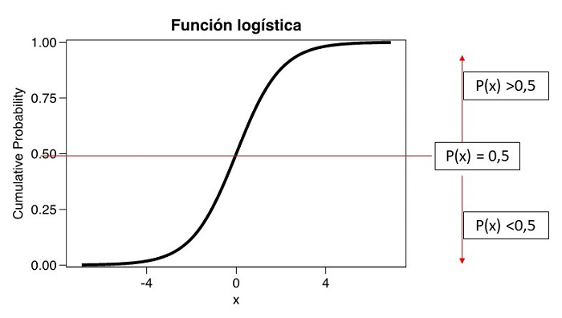

Slide 7

Interpretación de los resultados
Una vez con el modelo ajustado a los datos, es importante interpretar los resultados para comprender mejor la relación entre las variables independientes y la variable dependiente.
Los coeficientes de regresión estimados se utilizan para determinar la dirección y la fuerza de la relación entre las variables.
Las probabilidades estimadas se utilizan para realizar predicciones sobre la probabilidad de que la variable dependiente tome uno de los dos valores posibles.
Hay que tener en cuenta que la incertidumbre y la variabilidad son inherentes a cualquier modelo de regresión logística.
Es importante tener en cuenta estas limitaciones al interpretar los resultados.

Slide 8
Ventajas y Desventajas
Ventajas:
Capacidad de manejar variables independientes continuas y categóricas
Capacidad para modelar relaciones no lineales.
Capacidad para proporcionar probabilidades estimadas
Desventajas:
Es muy sensible a variables irrelevantes o redundantes.

Slide 9
Aplicaciones
Se utiliza en muchos campos como: Medicina, Biología, Marketing, Economía
Se utiliza para predecir la probabilidad de eventos binarios.
Tambien se utiliza en encuestas para predecir la probabilidad de que un individuo responda de determinada manera a una pregunta.

Slide 10

En general la regresión logística es una herramienta muy valiosa para el análisis de datos y la toma de decisiones basada en datos.

Slide 11
Algoritmo
1. Recopilación de datos – Se debe de incluir dentro de los datos una variable dependiente binaria, por ejemplo “Si/No” y una o mas variables independientes.
2. Preparación de datos – Se limpia y preprocesa los datos para asegurarnos que esten listos para su análisis. Esto incluye eliminación de datos faltantes, normalización de variables y codificación de variables categóricas.
3. División de datos – Se dividirá el DataSet en dos grupos, entrenamiento y testeo.
4. Selección de características – Seleccionar las variables que se consideren mas relevantes.
5. Creación del modelo – Este modelo incluirá las variables independientes seleccionadas y la variable dependiente binaria.
6. Ajuste del modelo – Buscamos los coeficientes óptimos de las variables independientes.
7. Evaluación del modelo – Se evalúa con el conjunto de datos de prueba.
8. Mejora del modelo – Se puede mejorar el rendimiento ajustando parámetros.
9. Utilización del modelo – Utilizamos el modelo para predecir sobre datos nuevos.

